Slide 1
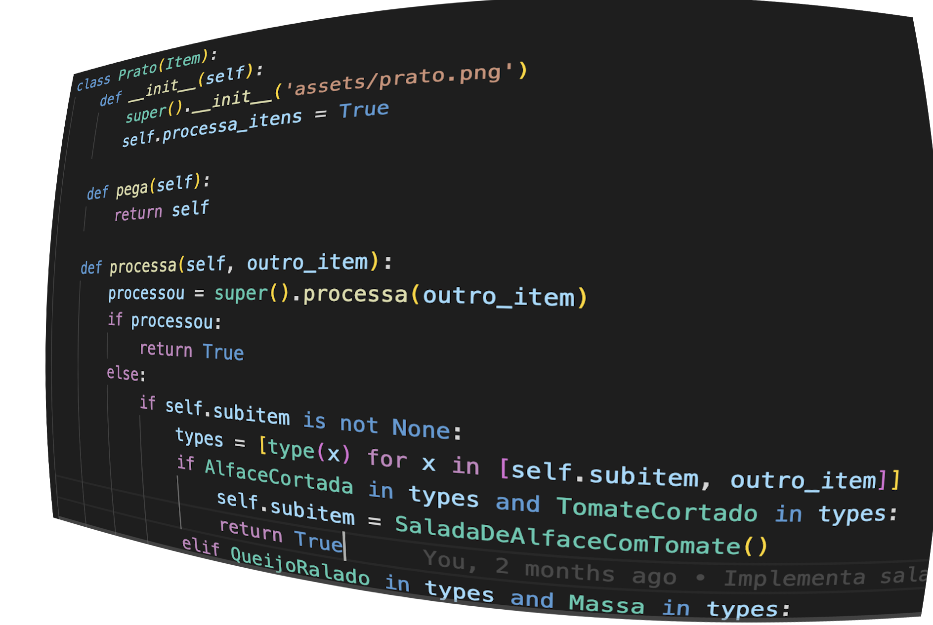


Programação
Orientada a Objetos
(com Python)
Prof. Rodrigo Rocha <rodrigorgs@ufba.br>
Instituto de Computação
Universidade Federal da Bahia
Membros estáticos

Slide 2
Membros estáticos
Até agora vimos atributos e métodos de instância
Atributos e métodos estáticos (ou de classe) são executados no contexto de uma classe, não de um objeto
Funcionam como variáveis globais e funções
Podem ser acessados mesmo sem criar objetos
<número>

Slide 3
class Carta:
PAUS = '♣️'
ESPADAS = '♠️'
COPAS = '♥️'
OUROS = '♦️'
def __init__(self, valor, naipe=None):
self.valor = valor
self.naipe = naipe
if self.naipe is None:
self.naipe = Carta.PAUS
Atributos estáticos ou atributos de classe
São inicializados fora de qualquer método
São acessados através da classe: Classe.atributo
<número>

Slide 4
class Sic:
qtd = 0
def __init__(self, nome):
Sic.qtd += 1
self.nome = nome
a = Sic("aba")
b = Sic("bote")
print(Sic.qtd)
Atributos estáticos: outro exemplo
Quais são os atributos estáticos e de instância?
Qual a saída do programa?
<número>

Slide 5
class Carta:
PAUS = '♣️'
ESPADAS = '♠️'
COPAS = '♥️'
OUROS = '♦️'
@classmethod
def cor_do_naipe(cls, naipe):
if naipe in [cls.PAUS, cls.ESPADAS]:
return 'preto'
else:
return 'vermelho'
Métodos estáticos ou de classe
Sua definição é precedida de @classmethod
Recebem como parâmetro uma referência para a classe (cls)
Não recebem referência para um objeto (self), e por isso não acessam atributos e métodos de instância
Ver também @staticmethod
<número>

Slide 6
class Bel:
def __init__(self, nome):
self.nome = nome
def cumprimenta(self):
print('Oi', self.nome)
@classmethod
def metodo1(cls, msg):
print(msg)
cls.metodo2()
@classmethod
def metodo2(cls):
print('metodo2')
Bel.metodo1(msg)
Métodos estáticos ou de classe
Métodos estáticos podem chamar outros métodos estáticos e acessar atributos estáticos
Eles podem ser chamados mesmo se não tivermos um objeto
<número>

Slide 7
Por que usar membros estáticos
Membros estáticos são como variáveis e funções globais, com uma diferença: o acesso é prefixado pelo nome da classe, o que evita colisão de nomes
Em algumas linguagens OO (ex.: Java), não existem funções e variáveis globais, portanto é necessário usar membros estáticos para emular o seu funcionamento
<número>

Slide 8
Atenção!
class Sic:
x = 1
def __init__(self):
x = 2
self.x = 3
atributo estático
variável local
atributo de instância
<número>

Slide 9
Atenção!
class Sic:
x = 1
def __init__(self):
print(self.x)
self.x = 2
obj = Sic()
print(Sic.x)
print(obj.x)
Como não existe atributo de instância chamado x, o interpretador Python busca um atributo estático chamado x
Aqui é criado um atributo de instância chamado x
<número>

Slide 10
Programação
Orientada a Objetos
(com Python)
Prof. Rodrigo Rocha <rodrigorgs@ufba.br>
Instituto de Computação
Universidade Federal da Bahia
Enums

Slide 11
Tipos enumerados (enums)
Um tipo enumerado (enumeração) possui um conjunto limitado de valores identificados (membros). Exemplo:
o tipo naipe possui os membros paus, copas, espadas e ouros (chamados de membros da enumeração)
o tipo situação_pedido possui os membros recebido, pago, enviado e entregue
<número>

Slide 12
from enum import Enum
class Naipe(Enum):
PAUS = 0
ESPADAS = 1
COPAS = 2
OUROS = 3
x = Naipe.OUROS
print(x)
Declaração de enums em Python
Enum é um tipo de classe
Cada membro possui um nome e um valor
valor pode ser int, str, ou outro tipo
Membros de uma enumeração são acessados como atributos estáticos
<número>

Slide 13
from enum import Enum
class Naipe(Enum):
PAUS = 0
ESPADAS = 1
COPAS = 2
OUROS = 3
x = Naipe.OUROS
print(x)
Uso de enums em Python
Naipe.OUROS não é o valor 3
… é um objeto do tipo Naipe, que possui atributos name='OUROS' e value=3
Naipes não são comparáveis com < e >
Naipe(3) is Naipe.OUROS
__members__
Você pode criar outros métodos (ex.: cor)
<número>

